Slide 1
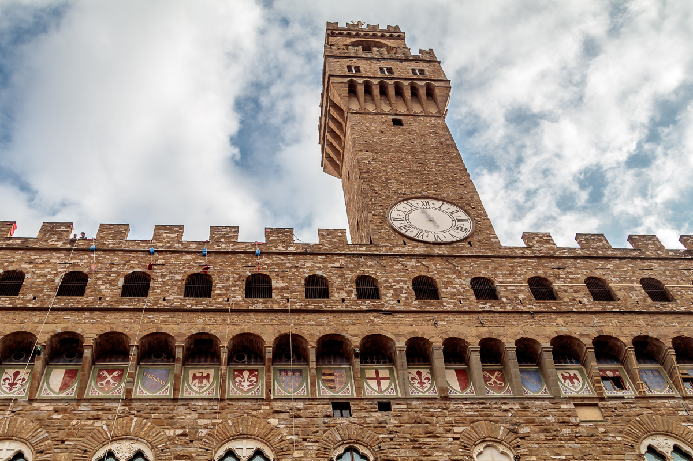
Comune, Signoria, Principato

Slide 2
3 periodi
1100-1250
Nascita dei Comuni
1250-1350
Signorie
Repubbliche oligarchiche
1350-1500
Principati

Slide 3
1100-1250
È il periodo della nascita e della fioritura dei Comuni; conflitti, vinti, con l’imperatore Barbarossa.
A comandare sono di norma dei consoli; pian piano assumono sempre più importanza i mercanti, gli artigiani, i primi banchieri e tutti i membri delle Corporazioni.
Nascita dei Comuni
Comuni consolari
Importanza delle Corporazioni

Slide 4
1250-1350
Lotte intestine: i Comuni cambiano e si trasformano in due modi:
Signorie | Repubbliche oligarchiche
Le lotte interne portano ai Comuni podestarili: il potere passa dunque nelle mani di una sola persona, il podestà: è lui che guida la città politicamente, e che difende il territorio spesso con l’aiuto di eserciti mercenari. Quando la nomina di podestà diventa definitiva ed ereditaria esso assume la carica di Signore: nascono, appunto, le Signorie. La carica di Signore vale per tutta la vita ed è, come detto, ereditaria: così ci sono famiglie che comandano a lungo nelle varie città italiane. | In molti Comuni (Venezia, Firenze, Genova, Lucca) si creano gruppi di governo oligarchici (oligarchia = governo di pochi), dominati dalle persone più ricche e facoltose della città.

Slide 5
1350-1500
Si passa dalla signoria al PRINCIPATO.
Che differenza c’è? Il Signore riceve un titolo nobiliare (duca, marchese...) o dal papa o dall’imperatore (che sono autorità superiori → legittimazione).
Nel PRINCIPATO:
comanda un principe (che prende le decisioni militari, amministra la giustizia, fa riscuotere le tasse);
burocrazia centrale molto organizzata;
nelle varie città del Principato ci sono diversi magistrati e funzionari che si occupano del governo locale;
forte esercito (in parte fatto da cittadini dello Stato, in parte fatto dalle compagnie di ventura).

Slide 6
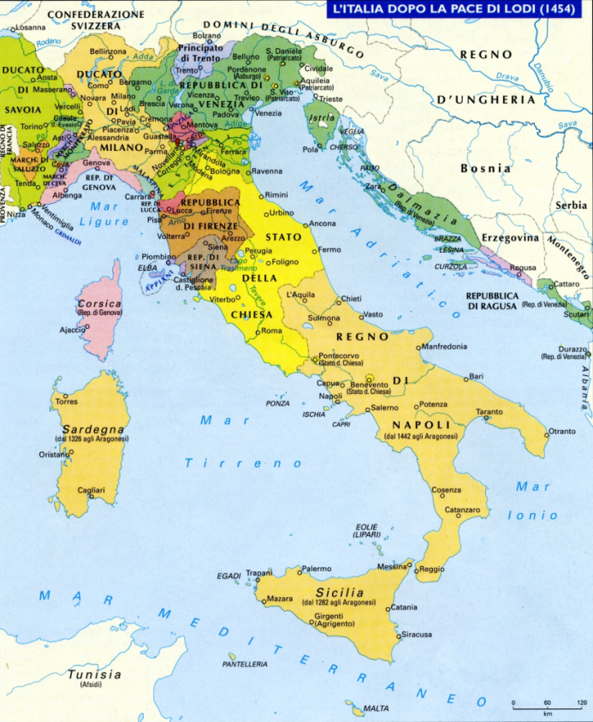
SAVOIA
Dal 1861 saranno i re d’Italia

Slide 7
DUCATO DI MILANO
Signoria dal 1277, con il ghibellino Ottone Visconti.
Il riconoscimento ufficiale, per i Visconti, arriva però solo nel 1395, quando l’imperatore Venceslao dà a Gian Galeazzo Visconti il titolo di principe e duca (in cambio di parecchi soldi).
Nel 1447 Filippo Maria Visconti muore senza eredi; nel 1450, allora, è Francesco Sforza a prendere il potere, con il consenso dei milanesi; il figlio Gian Galeazzo, invece, governa come un tiranno, tanto che viene assassinato

Slide 8
Repubblica di GENOVA
Genova sconfigge Pisa nel 1284 (presso lo scoglio della Meloria) e Venezia nel 1378, nella guerra di Chioggia, diventando così la potenza italiana egemone nel Tirreno.
A comandare, a Genova, è il Banco di San Giorgio, una potentissima istituzione finanziaria (una delle prime banche italiane) nelle mani di una ristretta oligarchia (pochi nobili e ricchi).

Slide 9
Ducato di MANTOVA
Dominato dai Gonzaga
Nella città lavoreranno grandi artisti (Leon Battista Alberti, Andrea Mantegna) e la corte di Francesco II (1466-1519) diventerà uno dei centri culturali più importanti nel Rinascimento; vi soggiorneranno anche artisti come Ariosto, Leonardo, Raffaello.

Slide 10
Ducato di FERRARA
Signoria degli Este.
Anche questo è un luogo di grande sviluppo civile e culturale (ci vivono a lungo Boiardo e Ariosto).

Slide 11
Repubblica di VENEZIA
Un’oligarchia comandata da poche famiglie ricche

Slide 12
Stato PONTIFICIO
Dopo il Grande scisma torna ad essere una città splendente, un centro di altissima cultura in cui il papa chiama i più grandi artisti.
Il papa si inserisce nei complessi giochi politici italiani, vive nello sfarzo e nel lusso; per farlo ha bisogno di molto denaro, cosa che porterà alla vendita delle cariche sacre, delle indulgenze, delle reliquie. Si diffonde anche la pratica del nepotismo.
Coro di proteste: siamo vicini alla Riforma protestante di Lutero.
Ci sono due caratteristiche particolari dello Stato pontificio :
- è un organismo religioso : non può per questo essere invaso, pena la scomunica
- la carica di papa non è ereditaria (lotte e intrighi di corte continui).

Slide 13
Repubblica di FIRENZE
Ascesa della famiglia dei MEDICI (di cui Lorenzo il Magnifico è l’apice)
Banchieri
Grande abilità politica; Lorenzo è l’uomo che tiene in equilibrio le delicate sorti italiane
v. video su youtube

Slide 14
Nel 1442 Alfonso d’Aragona, che già possiede Sicilia e Sardegna, si prende anche l’Italia meridionale (che aveva capitale a Napoli). Quando muore Alfonso il Regno di Napoli si stacca nuovamente, anche se in realtà viene affidato al figlio (illegittimo) di Alfonso, Ferdinando.
Regno di NAPOLI

Slide 15
Pace di Lodi (1454) → equilibrio (a cui contribuisce Lorenzo il Magnifico). Nasce la Lega italica (alleanza tra gli Stati italiani) → impegno di non modificare l’assetto politico: se uno Stato avesse attaccato qualcuno, tutti gli altri avrebbero dovuto muoversi in sua difesa.
A un certo punto però gli Stati italiani cominciano a cercare l’alleanza dei potenti Stati nazionali stranieri → l’Italia, dal 1494, diventa un campo di battaglia anche per molte nazioni europee.
L’Italia, così divisa, è infatti politicamente fragile. Nessuno degli Stati regionali è così forte da conquistare gli altri e tutti sono gelosi della propria indipendenza: quindi rimangono separati, mentre nelle altre parti d’Europa (Francia, Inghilterra, Spagna ecc.) si cominciano a formare degli Stati nazionali molto grandi e forti (sia politicamente che militarmente): l’Italia diventa UNA PREDA per le nazioni straniere.

